Slide 1
CHƯƠNG I. DINH DƯỠNG VÀ THỰC PHẨM
BÀI 1
THÀNH PHẦN DINH DƯỠNG
TRONG THỰC PHẨM

Slide 2
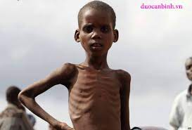



Slide 3
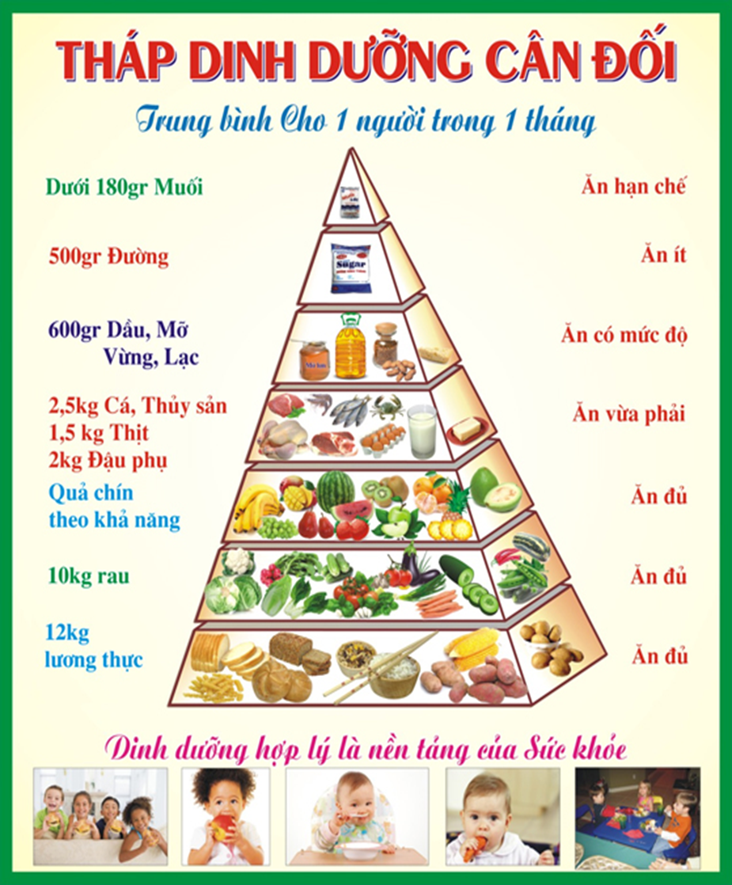

Slide 4
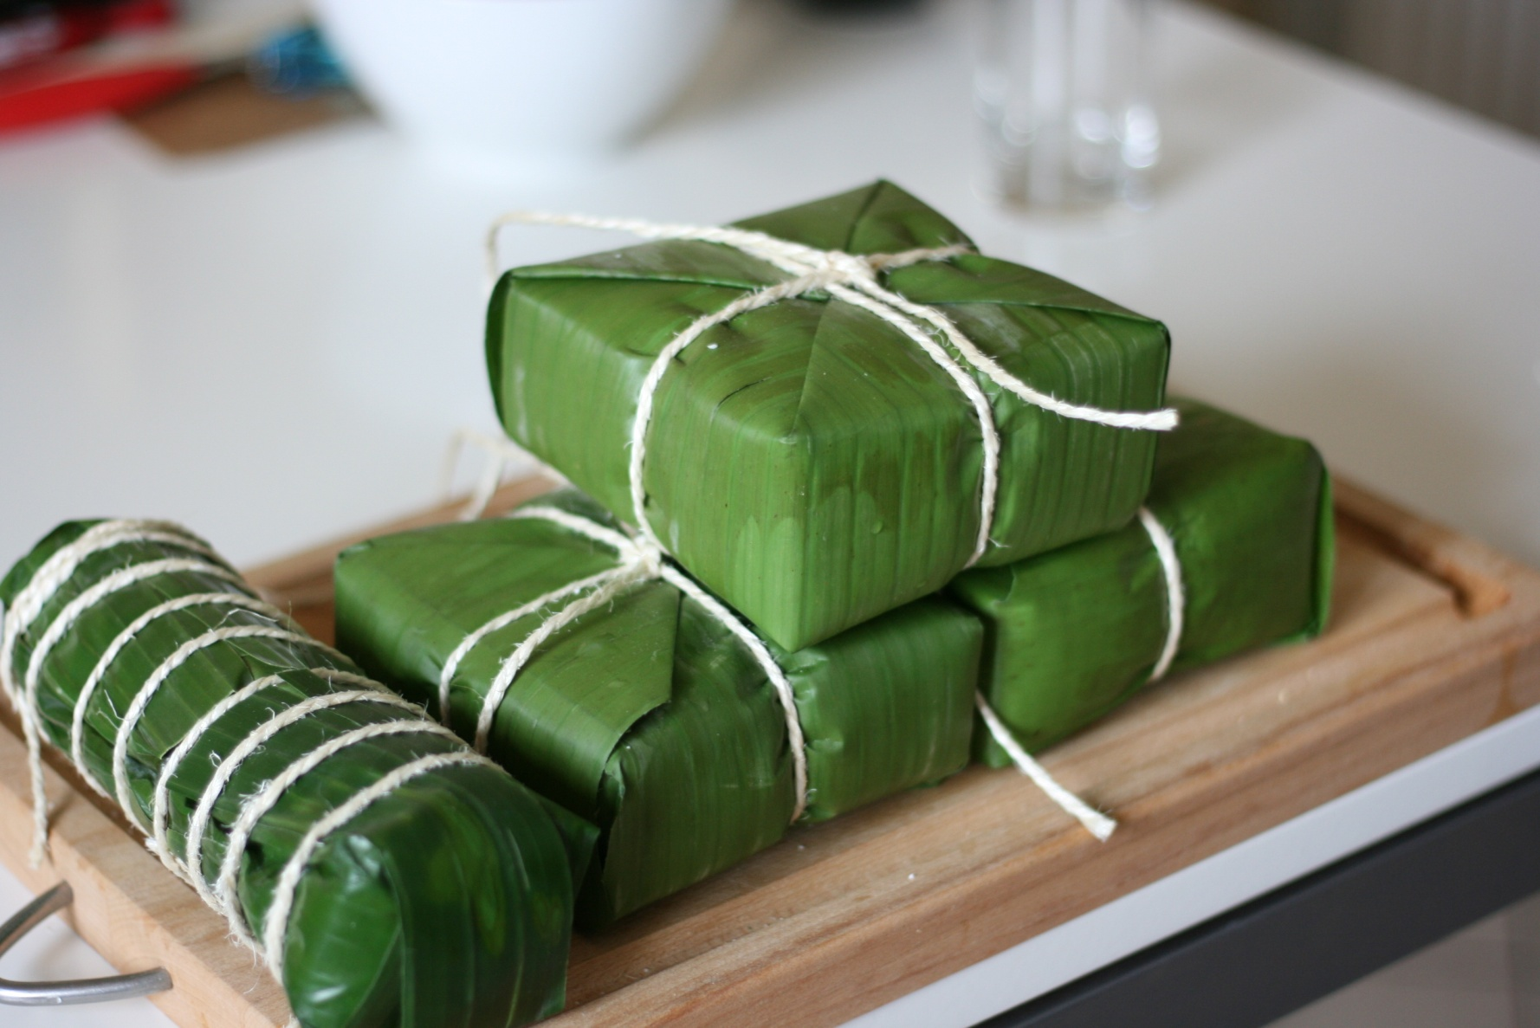
ĐỐ CÁC EM ĐÂY LÀ LOẠI BÁNH GÌ
BÁNH CHƯNG, BÁNH TÉT

Slide 5
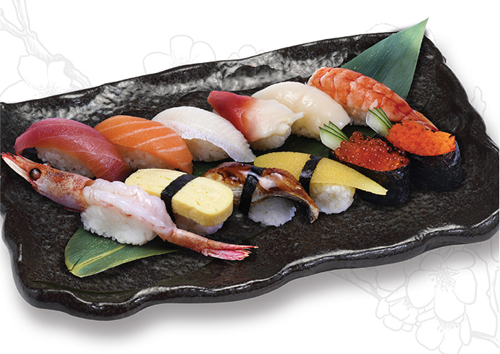
SUSHI

Slide 6
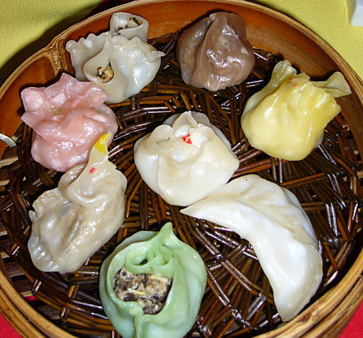
Sủi cảo
sủi cảo

Slide 7
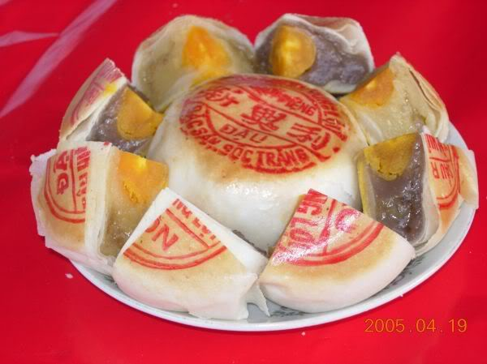

BÁNH PÍA

Slide 8

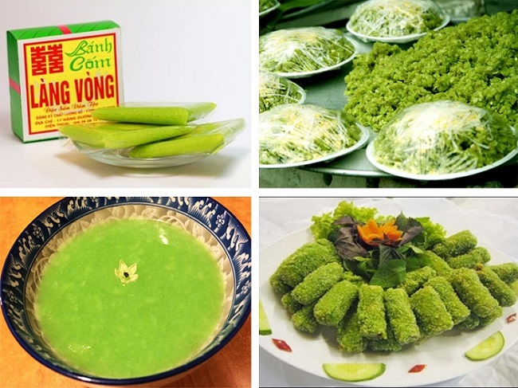

Slide 9
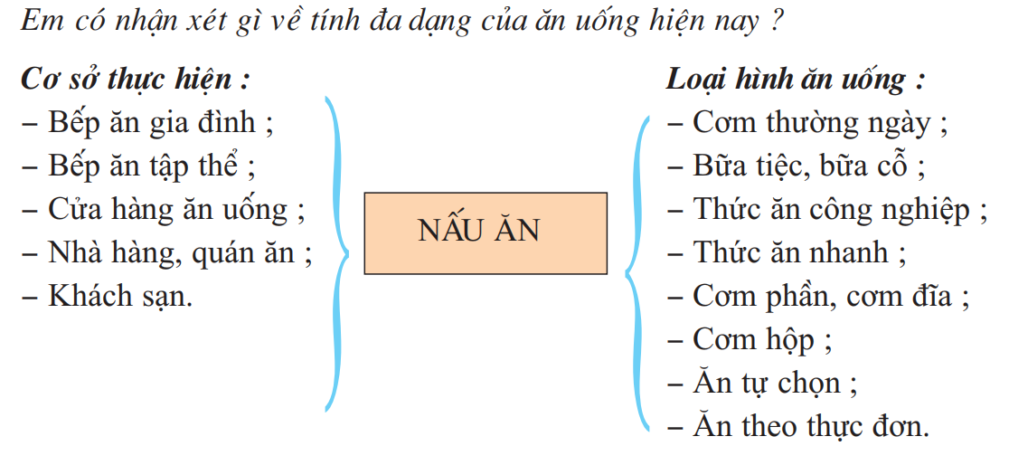
-> Ngày nay các loại hình ăn uống rất đa dạng, các cơ sở thực hiện phục vụ cho ăn uống cũng rất nhiều

Slide 10

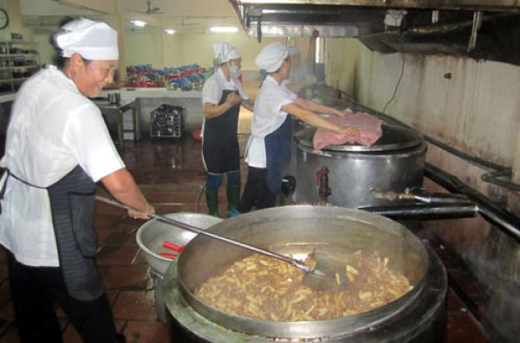
Cơ sở thực hiện
Bếp ăn gia đình
Bếp ăn tập thể

Slide 11

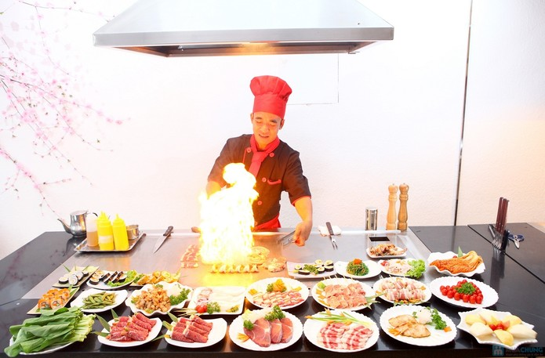
Cơ sở thực hiện
Cửa hàng ăn uống
Nhà hàng, Khách sạn

Slide 12
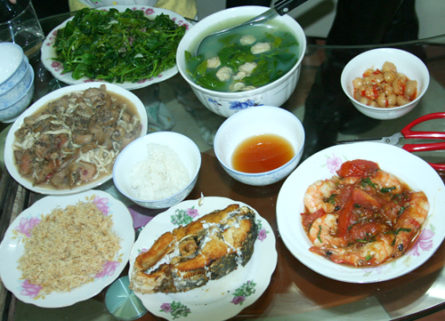
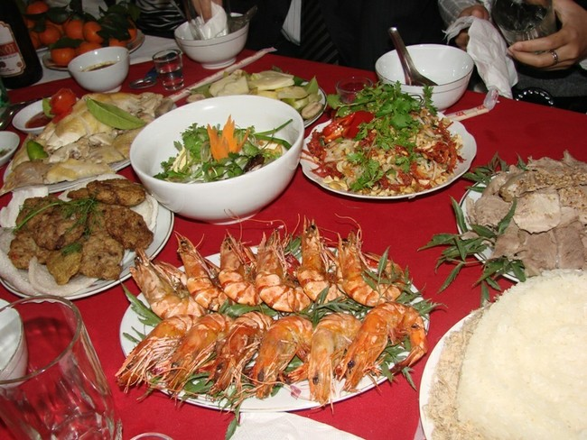
Loại hình ăn uống
Cơm thường ngày
Bữa tiệc, bữa cỗ

Slide 13
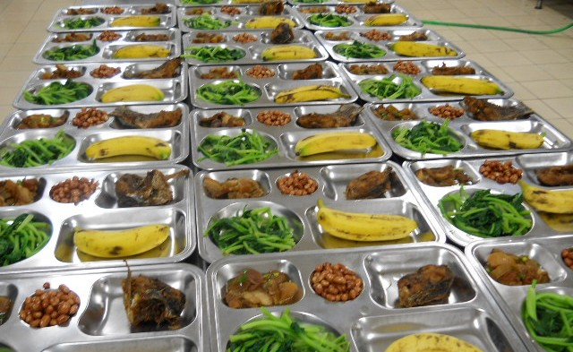
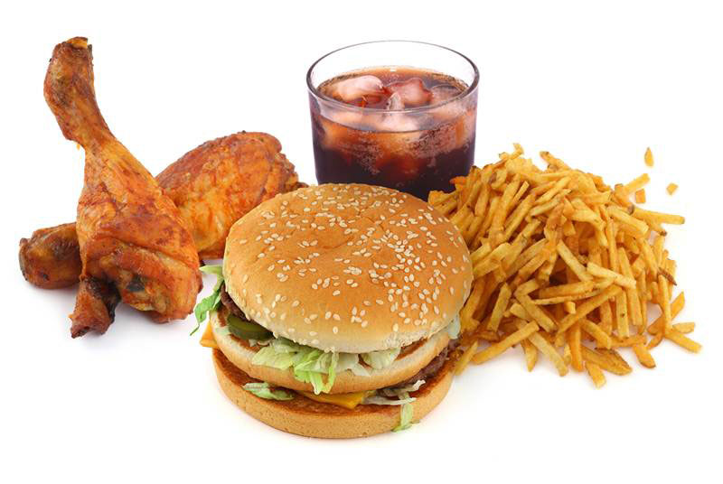
Loại hình ăn uống
Thức ăn công nghiệp
Thức ăn nhanh

Slide 14

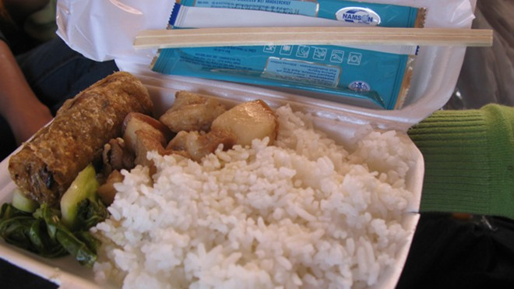
Loại hình ăn uống
Cơm phần
Cơm hộp

Slide 15
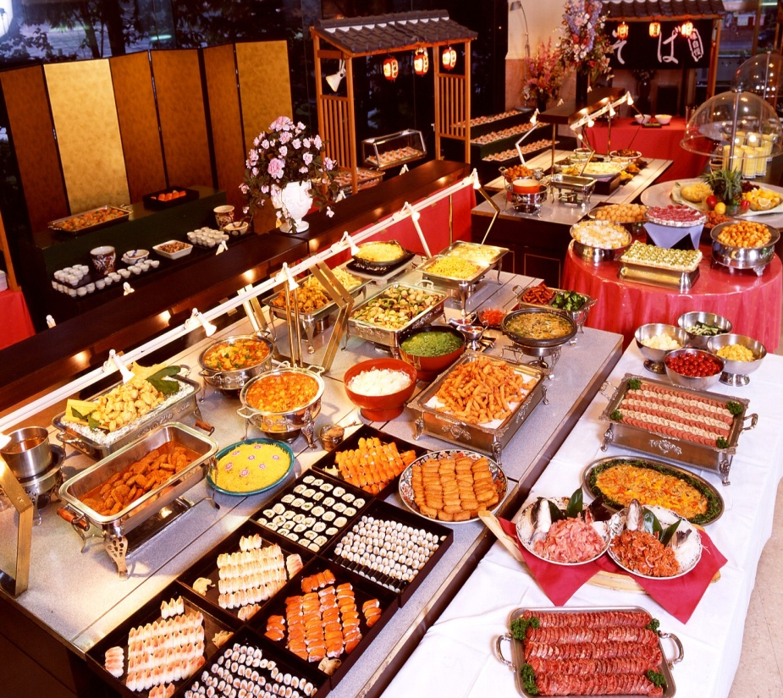

Loại hình ăn uống
- Ăn tự chọn (buffet)
Ăn theo thực đơn

Slide 16
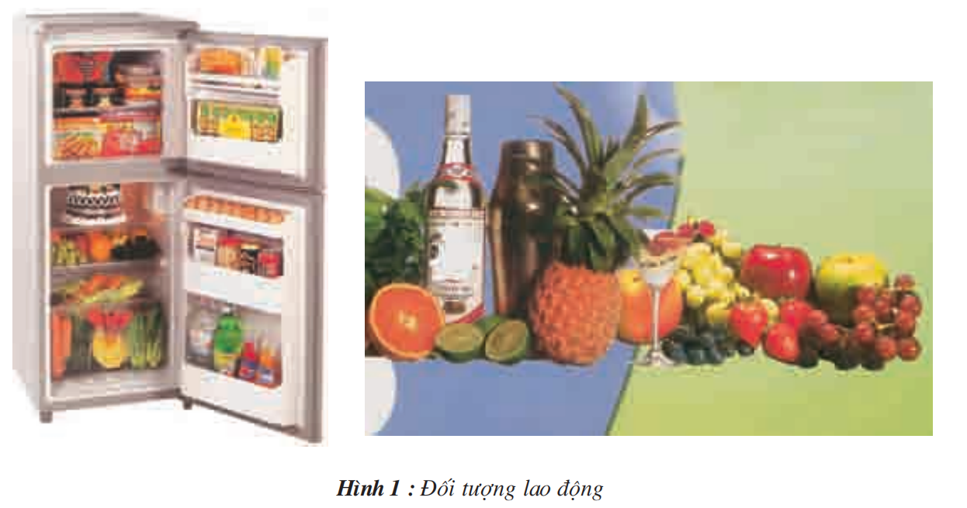
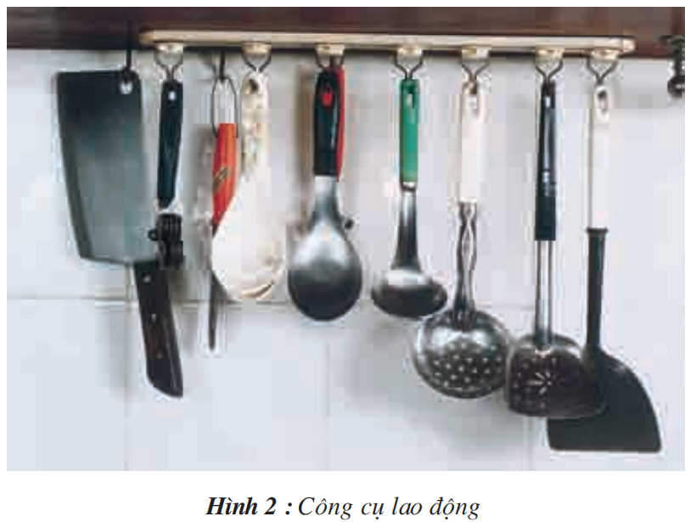
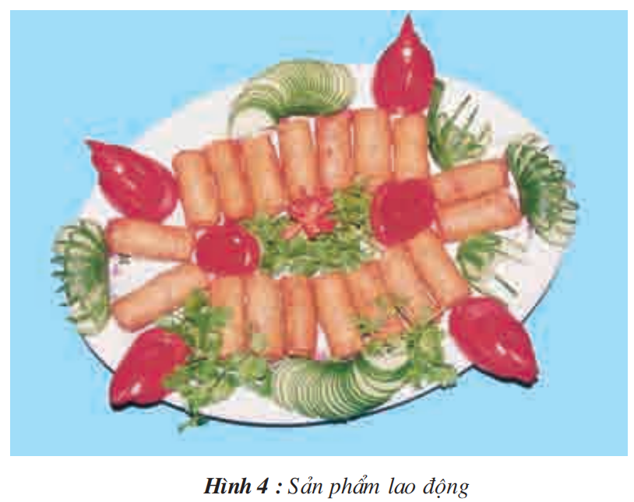
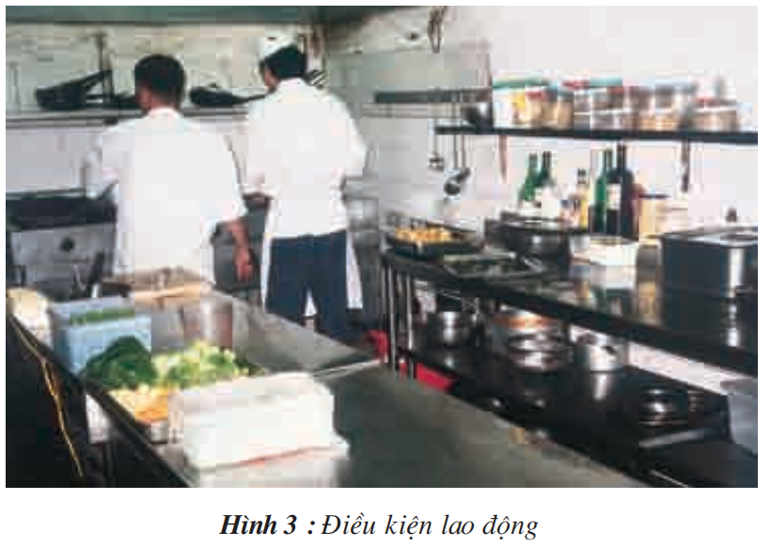

Slide 17
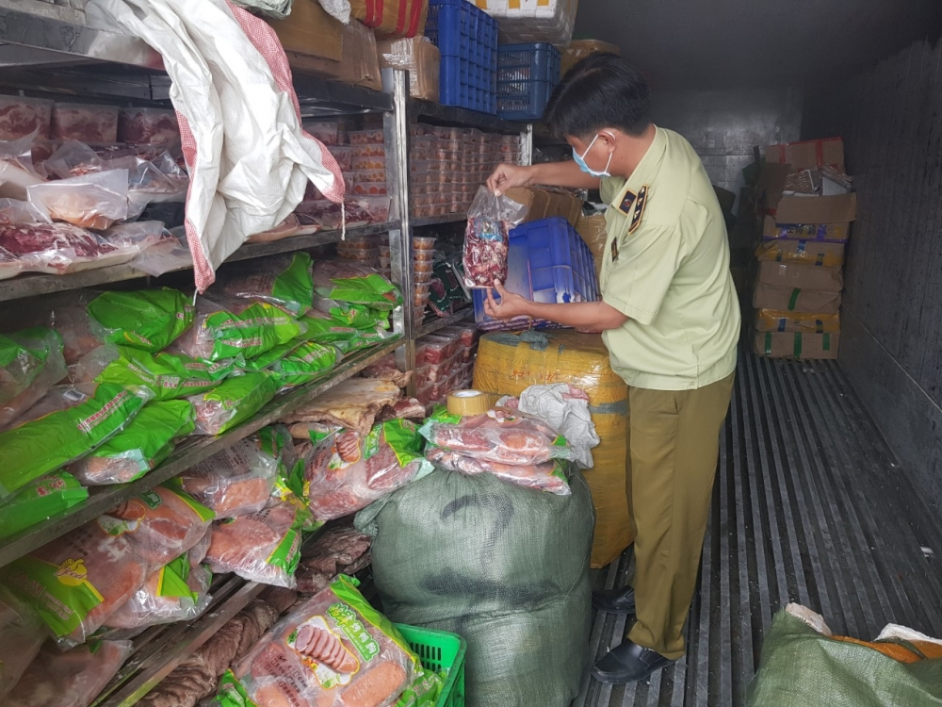

Slide 18




Slide 19
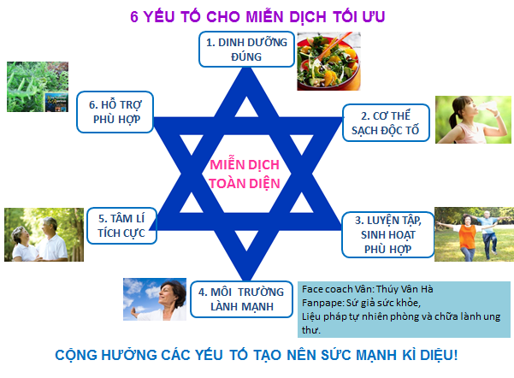
Ăn uống có tầm quan trọng như thế nào với sức khỏe con người?

Slide 20
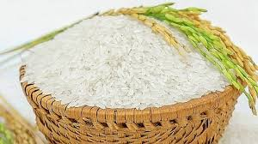
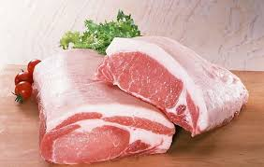
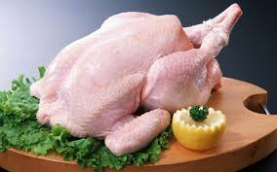
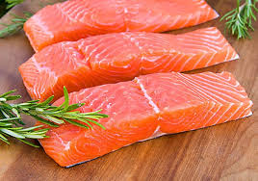
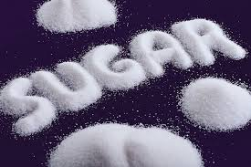
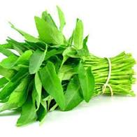
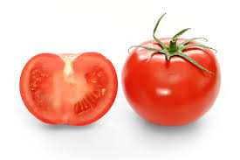
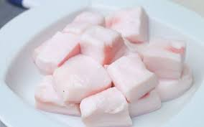

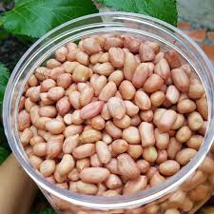
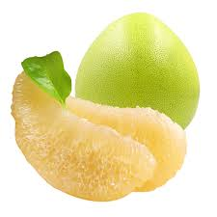
HÃY KỂ TÊN CÁC LOẠI THỰC PHẨM SAU ?

Slide 21
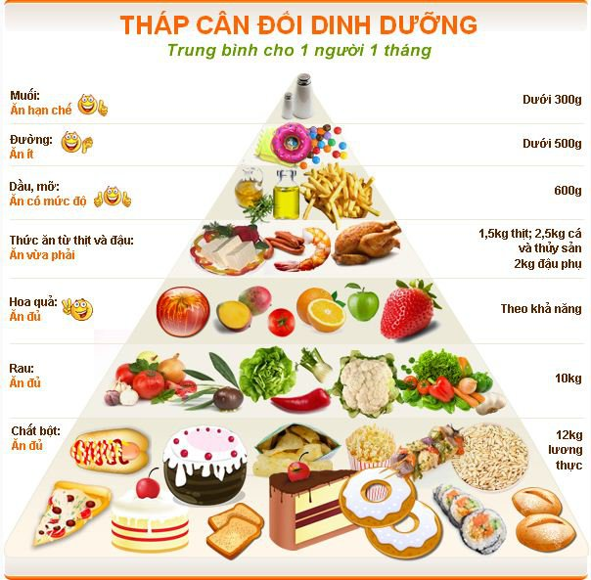
Theo em vì sao hằng ngày chúng ta phải sử dụng nhiều loại thực phẩm khác nhau?

Slide 22
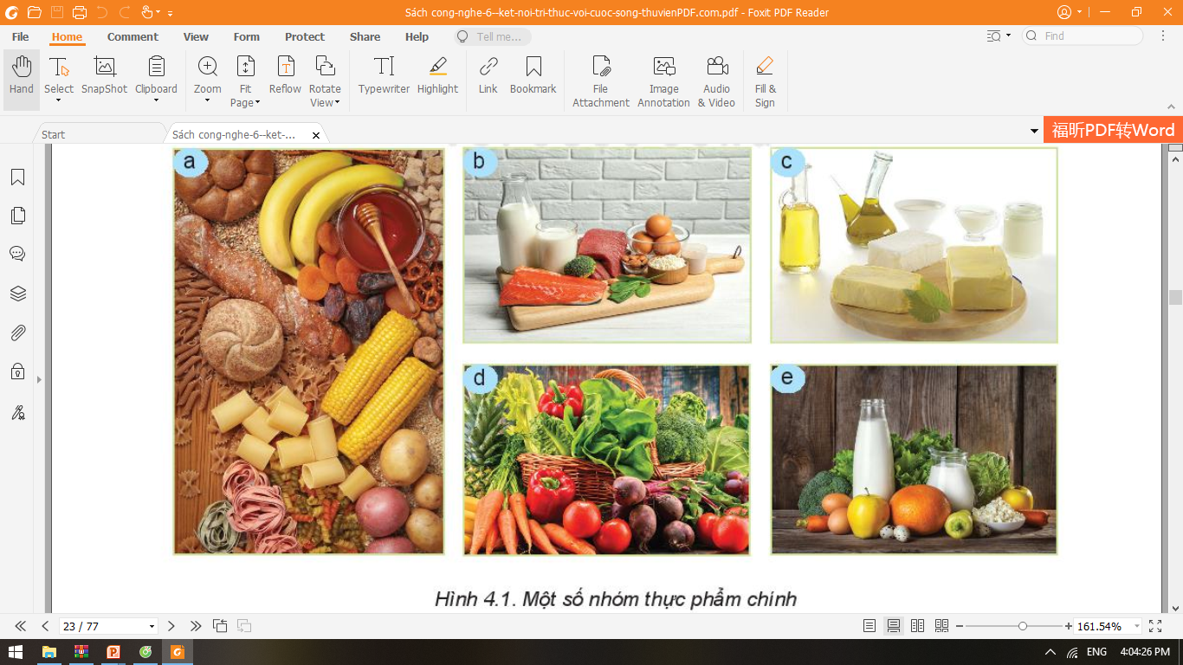
BÀI 1: THÀNH PHẦN DINH DƯỠNG
TRONG THỰC PHẨM
1. CÁC CHẤT SINH NĂNG LƯỢNG
Thực phẩm là nguồn cung cấp năng lượng chính cho cở thể thông qua các chất sinh năng lượng như protein, lipid và carbohydrate

Slide 23
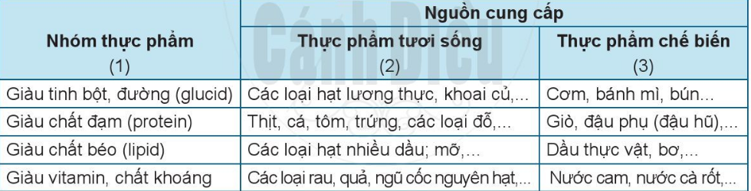
Căn cứ vào chất dinh dưỡng có tỉ lệ cao nhất, thực phẩm được phân chia thành các nhóm như ở cột (1)
Nhóm thực phẩm và nguồn cung cấp chính
- Em hãy cho biết tên các nhóm thực phẩm có trong Hình 4.1.

Slide 24
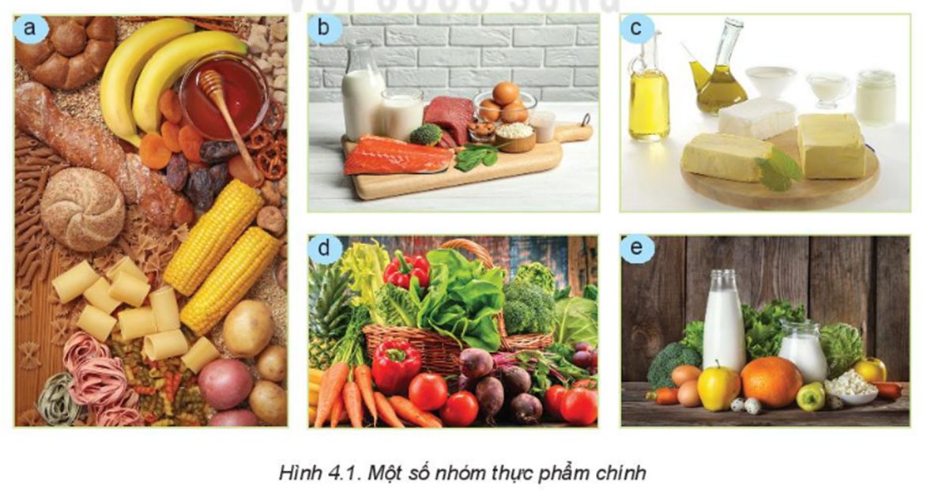
I. CÁC CHẤT SINH NĂNG LƯỢNG
1. Protein
Ngôi nhà được trang bị hệ thống điều khiển tự động hay bán tự động cho các thiết bị trong gia đình Điều đó giúp cuộc sống trở nên tiện nghi hơn đảm bảo an ninh an toàn và tiết kiệm năng lượng.
Protein (chất đạm) là hợp chất hữu cơ có chứa nitrogen. Cấu tạo là các amino acid.
Có 22 loại amino acid thường gặp, 9 loại cần thiết cho người trưởng thành

Slide 25
1. Protein
Protein có nguồn gốc động vật: Thịt, cá, trứng, sữa,… có đầy đủ amino acid thiết yếu cho cơ thể người, trứng sữa có đầy đủ và cân đối nhất
Protein có nguồn gốc thực vật: Đậu, hạt, rau,… thường thiếu một hoặc nhiều amino acid

Slide 26

Khám phá
Một số vai trò chính của protein với cơ thể người
Tạo hình: Là vai trò quan trọng nhất, xây dựng và tái tạo mô của cơ thể.
Tham gia vận chuyển chất dinh dưỡng: Phần lớn các chất vận chuyển là protein.
Điều hòa hòa động của cơ thể: Là thành phần cấu tạo chính của hormone, enzyme…
Cung cấp năng lượng: 1g protein cung cấp khoảng 4Kcal

Slide 27
Khám phá
Nhu cầu protein đối với cơ thể người
Trẻ em: từ 1,5g đến 2g/kg cân nặng/ngày.
Người trưởng thành: 1,25g/kg/ngày. Protein nên chiếm từ 12% đến 14% tổng năng lượng cung cấp cho cơ thể, trong đó, protein có nguồn gốc thực vật chiếm 30% đến 50%

Slide 28
I. CÁC CHẤT SINH NĂNG LƯỢNG
2. Lipid
Ngôi nhà được trang bị hệ thống điều khiển tự động hay bán tự động cho các thiết bị trong gia đình Điều đó giúp cuộc sống trở nên tiện nghi hơn đảm bảo an ninh an toàn và tiết kiệm năng lượng.
Lipid (chất béo) là một trong những chất sinh năng lượng quan trọng đối với cơ thể người

Slide 29
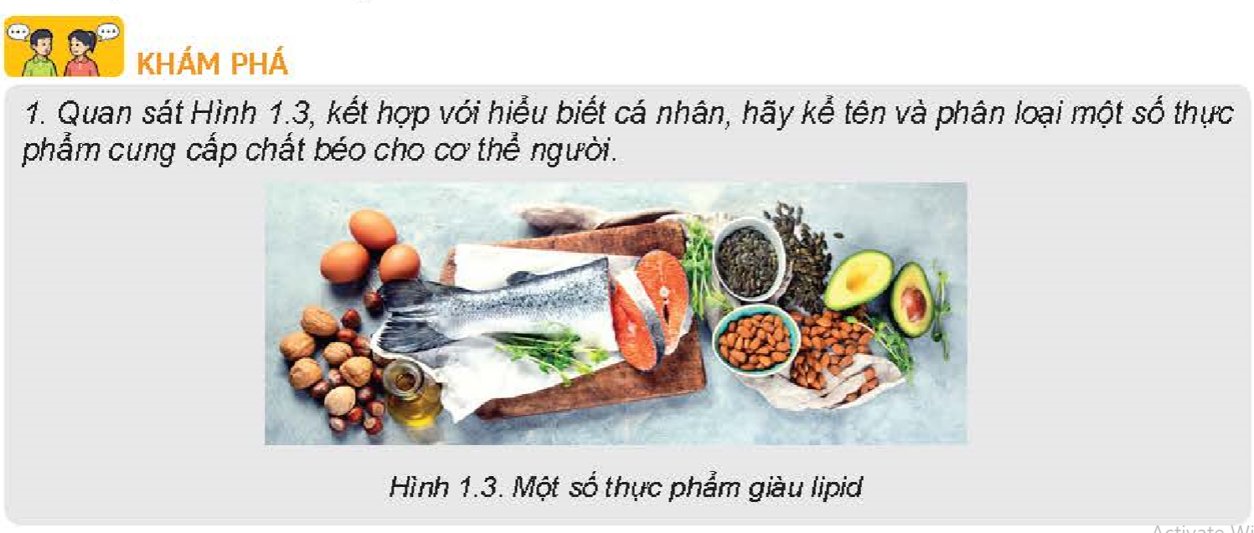

Slide 30
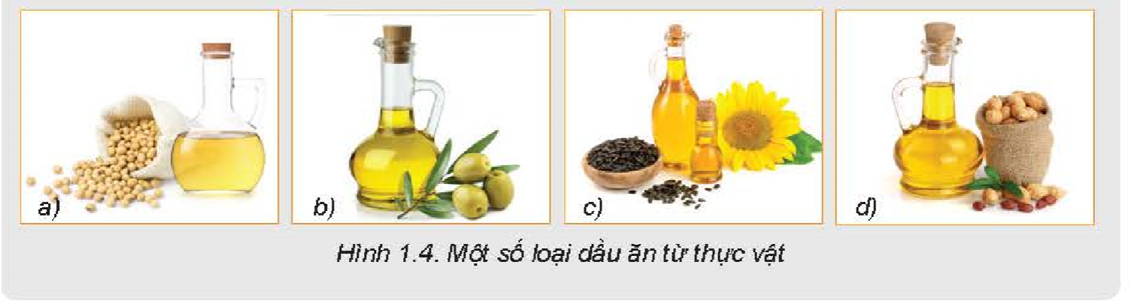
Quan sát Hình 1.4, nêu tên một số loại quả và hạt có thể dùng để sản suất dầu ăn. Ở nhà em thường sử dụng loại dầu ăn nào

Slide 31
2. Lipid
Một số vai trò chính của lipid
Ngôi nhà được trang bị hệ thống điều khiển tự động hay bán tự động cho các thiết bị trong gia đình Điều đó giúp cuộc sống trở nên tiện nghi hơn đảm bảo an ninh an toàn và tiết kiệm năng lượng.
Cung cấp năng lượng cao cho cơ thể: 1g lipid cung cấp khoảng 9Kcal
Tạo hình: Cấu trúc tế bào và mô
Điều hòa hoạt động: Cần thiết cho sự tiêu hóa, hấp thụ vitamin tan trong chất béo
Chế biến thực phẩm: Tạo cảm giác ngon miệng

Slide 32
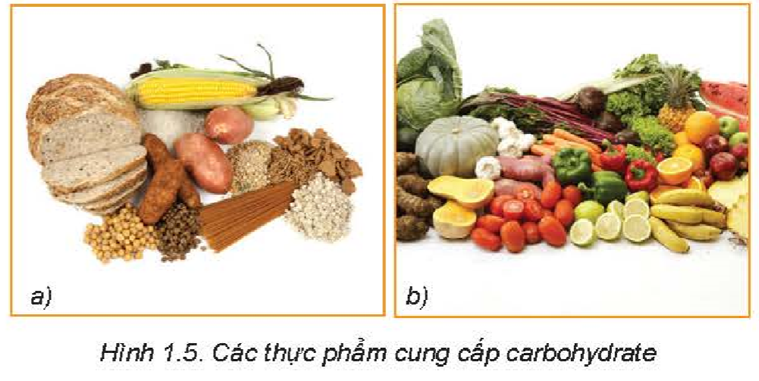
3. Carbohydrate
Bao gồm tinh bột, đường và chất xơ; là thành phần cơ bản nhất của các bữa ăn và là nguồn cung cấp năng lượng chính cho cơ thể
Ngôi nhà được trang bị hệ thống điều khiển tự động hay bán tự động cho các thiết bị trong gia đình Điều đó giúp cuộc sống trở nên tiện nghi hơn đảm bảo an ninh an toàn và tiết kiệm năng lượng.
Thường có trong: Gạo, ngô, khoai, sắn…; các loại củ, quả, rau như chuối, bí đỏ.
Trong thức ăn từ động vật chỉ có sữa chứa nhiều carbohydrate

Slide 33
3. Carbohydrate
Một số vai trò chính của carbohydrate
Cung cấp năng lượng: Là vai trò quan trọng nhất, 1g cung cấp khoảng 4Kcal
Tạo hình: Cấu tạo tế bào và mô
Điều hòa hoạt động: Tham gia chuyển hóa lipid, giữ ổn định hằng số nội môi
Cung cấp chất xơ cho cơ thể.
Ngôi nhà được trang bị hệ thống điều khiển tự động hay bán tự động cho các thiết bị trong gia đình Điều đó giúp cuộc sống trở nên tiện nghi hơn đảm bảo an ninh an toàn và tiết kiệm năng lượng.
Nhu cầu carbohydrate đối với cơ thể người trưởng thành: Từ 56% đến 70% tổng năng lượng

Slide 34
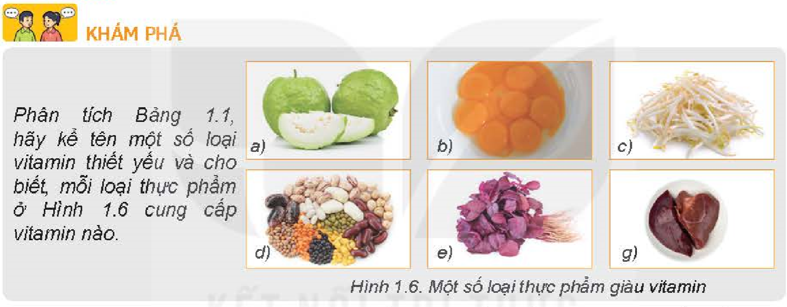
BÀI 1: THÀNH PHẦN DINH DƯỠNG
TRONG THỰC PHẨM
II. VITAMIN, CHẤT KHOÁNG, CHẤT XƠ, NƯỚC
1. Vitamin

Slide 35
1. Vitamin
Vitamin là nhóm chất hữu cơ mà cơ thể không thể tự tổng hợp được
Đóng vai trò quan trọng trong quá trình phát triển cơ thể và sức khỏe của con người.
Có hai nhóm vitamin: Nhóm tan trong chất béo và nhóm tan trong nước

Slide 36
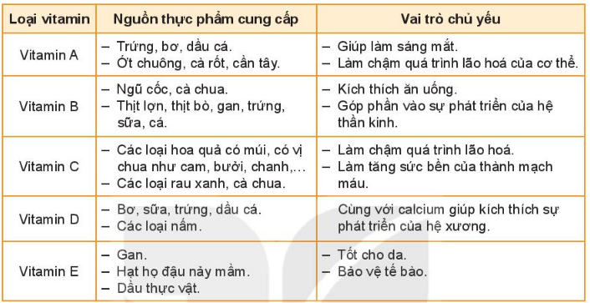
một số thực phẩm chính giàu vitamin

Slide 37
II. VITAMIN, CHẤT KHOÁNG, CHẤT XƠ, NƯỚC
2. Chất khoảng
Thường được phân thành hai nhóm theo nhu cầu hàng ngày:
Chất khoáng đa lượng khi nhu cầu lớn hơn 100mg/ngày
Chất khoáng vi lượng khi nhu cầu ít hơn 100mg/ngày
Ngôi nhà được trang bị hệ thống điều khiển tự động hay bán tự động cho các thiết bị trong gia đình Điều đó giúp cuộc sống trở nên tiện nghi hơn đảm bảo an ninh an toàn và tiết kiệm năng lượng.

Slide 38
Một số thực phẩm chính giàu chất khoáng
Loại chất khoáng | Nguồn thực phẩm cung cấp | Vai trò chủ yếu
Sắt | Thịt cá gan trứng - Các loại đậu | Tham gia vào quá trình cấu tạo và là thành phần của hồng cầu trong máu
Calcium | - Sữa trứng hải sản rau xanh | Giúp cho xương và răng chắc khỏe
Iodine | Các loại hải sả, rong biển Muối ăn có bổ sung iodine | Tham gia vào quá trình cấu tạo hóc môn tuyến giáp, phòng tránh bệnh bướu cổ

Slide 39
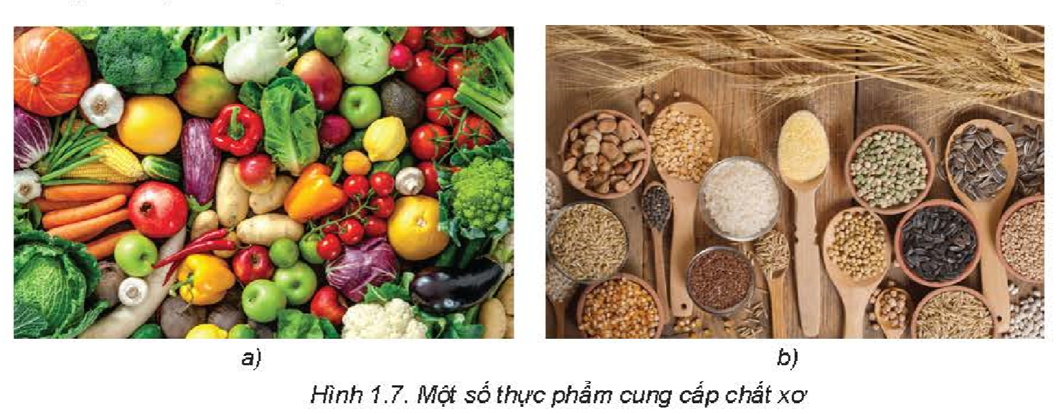
3. Chất xơ
Là một trong các loại carbohydrate, không cung cấp năng lượng nhưng vô cùng quan trọng đối với con người.
Có nhiều trong các loại trái cây, rau, hạt, ngũ cốc

Slide 40
Một số vai trò chính:
Đảm bảo hoạt động bình thường của bộ máy tiêu hóa.
Hấp thụ những chất có hại trong đường tiêu hóa
Tăng khối lượng thức ăn, tạo cảm giác no, cải thiện việc tiêu thụ nhiều chất sinh năng lượng
Nhu cầu đối với người trưởng thành: Từ 20g đến 22g/ngày

Slide 41
4. Nước
Là thành phần quan trọng trong cơ thể sinh vật cũng như con người. Chiếm khoảng 74% trọng lượng cơ thể của trẻ sơ sinh, từ 55% đến 60% đối với nam và khoảng 50% đối với nữ
Cung cấp nước cho cơ thể bằng cách uống trực tiếp, ăn các loại thực phẩm có nước như trái cây, rau củ,…

Slide 42
4. Nước
Một số vai trò chính:
Đóng vai trò quan trọng trong chuyển hóa và trao đổi chất trong tế bào
Là môi trường cho các phản ứng chuyển hóa trong cơ thể.
Điều hòa thân nhiệt
Nhu cầu đối với cơ thể người
Tuổi vị thành niên: Khoảng 40mL/kg/ngày
Người trưởng thành: Từ 35mL đến 40mL/kg/ngày

Slide 43
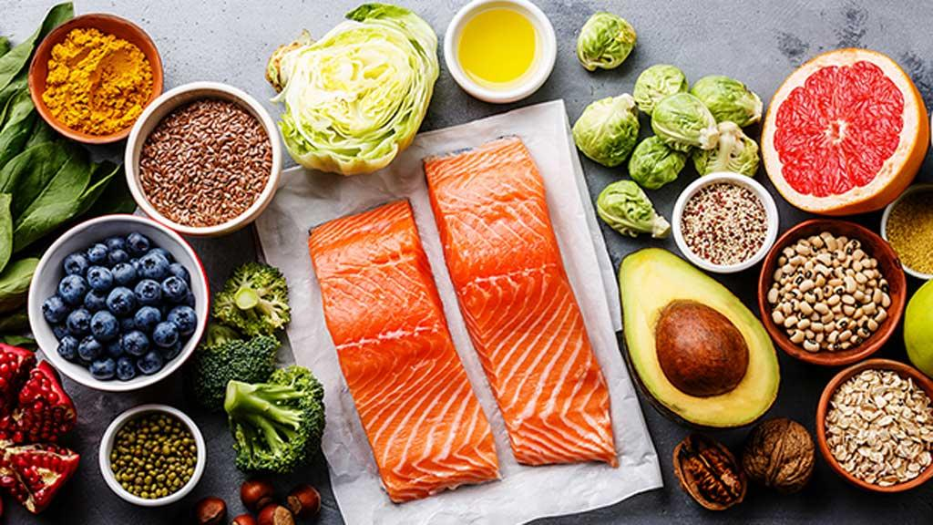
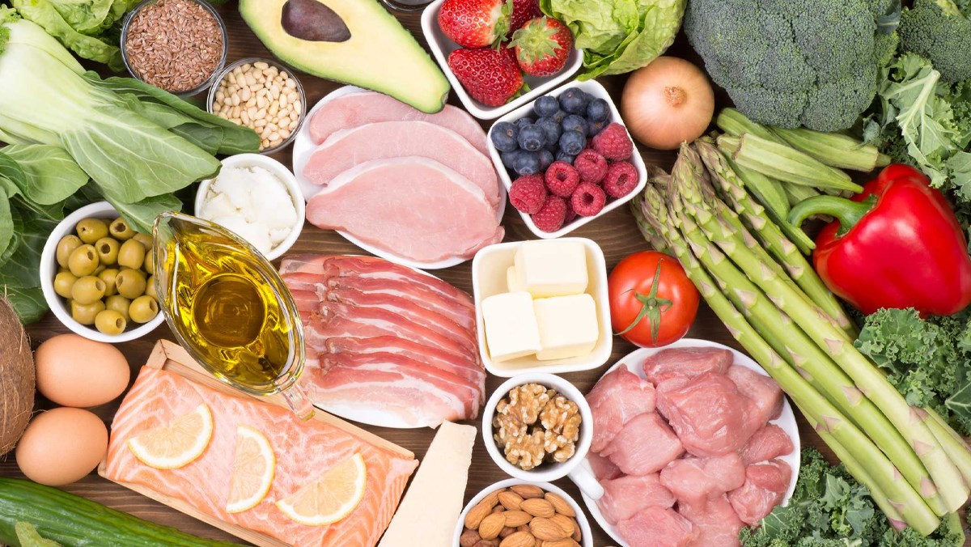
Luyện tập
Kể tên các loại thực phẩm em thường sử dụng trong một ngày. Cho biết thành phần dinh dưỡng trong các loại thực phẩm đó

Slide 44
Luyện tập
- Chất dinh dưỡng nào chếm tỉ lệ cung cấp năng lượng cao nhất cho cơ thể người
A. Protein
B. Lipid
C. Carbohydrate
D. Vitamin
C. Carbohydrate
- Vitamin C có nhiều trong:
A. Quả ổi
B. Rau cải
C. Cá
D. Gạo
B. Rau cải

Slide 45


Vận dụng
Tìm hiểu vai trò của các chất dinh dưỡng có trong thực phẩm và xây dựng một chế độ ăn hợp lý cho bản thân

Slide 46

KẾT NỐI NGHỀ NGHIỆP
Dinh dưỡng viên: Là tên gọi dành cho những người làm công việc tư vấn, chăm sóc dinh dưỡng và an toàn vệ sinh thực phẩm trong cộng đồng hoặc trong bệnh viện
Công việc chủ yếu:
+ Xây dựng chế độ dinh dưỡng, thực đơn.
+ Hướng dẫn cách lựa chọn thực phẩm và các công tác liên quan đến an toàn vệ sinh thực phẩm.
Làm việc tại bệnh viện, viện dinh dưỡng, các
trường đại học hoặc cơ quan có
ngành dinh dưỡng

Slide 47

Kết nối năng lực
Lựa chọn các loại thực phẩm hằng ngày để có một chế độ ăn hợp lý, giúp phát triển thể chất và trí tuệ cho tuổi vị thành niên

Slide 48


